Slide 1
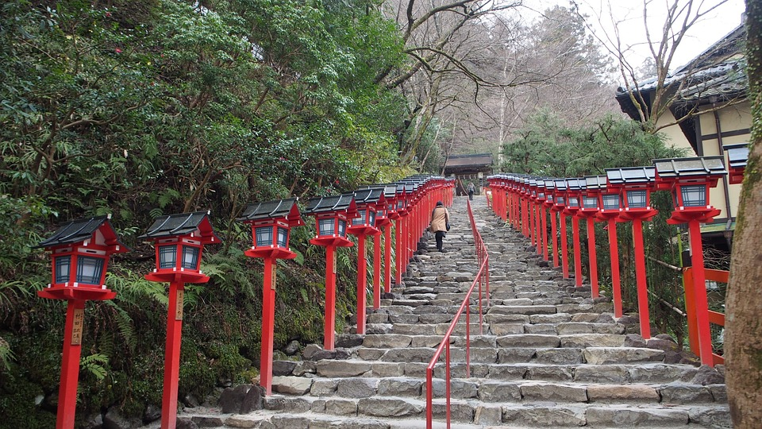
메이지 시대
청·일 전쟁
21901860 이지훈

Slide 2
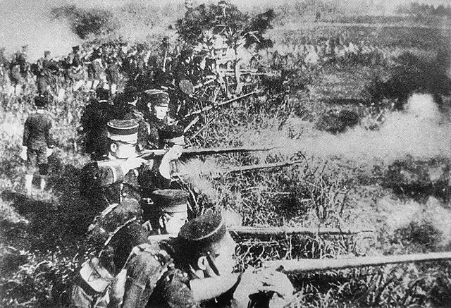
목 차
전쟁의 시작
전쟁의 진행
전쟁 이후

Slide 3
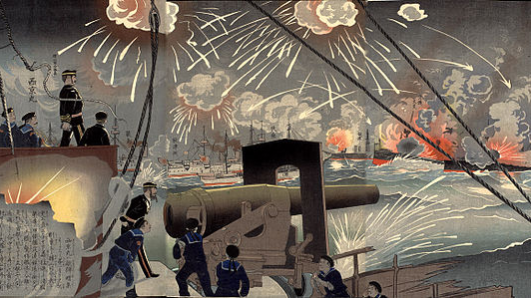
청·일 전쟁의 시작
알 수 없는 작성자 님의 이 사진에는 CC BY-SA 라이선스가 적용됩니다.

Slide 4

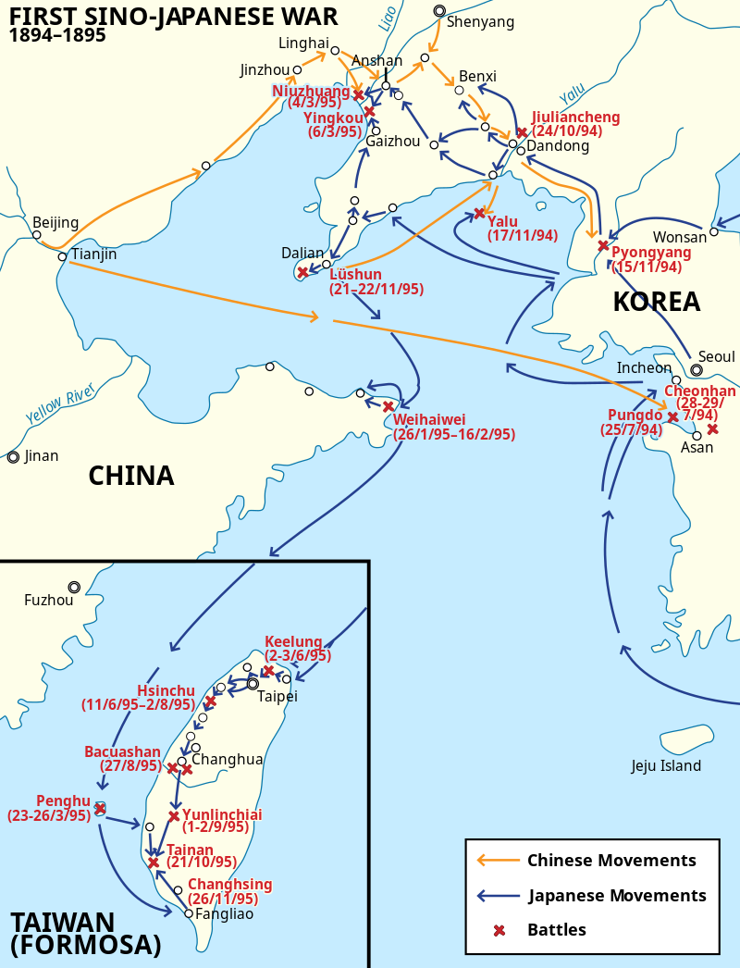
청·일 전쟁
청·일 전쟁
: 1884년 7월 25일~1895년 4월 17일
조선의 종주를 주장하는 청나라
→ 일본 제국의 청·일전쟁 시작
▲ 제1차 청·일 전쟁 전투 지도

Slide 5
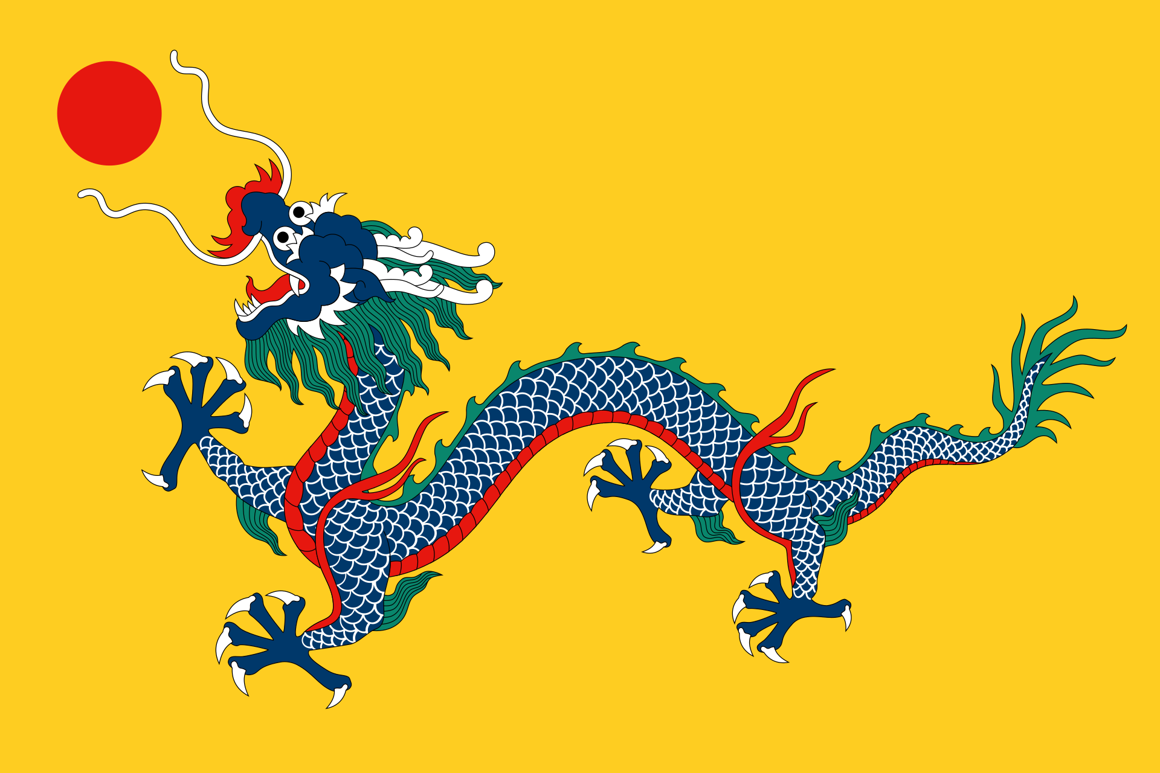
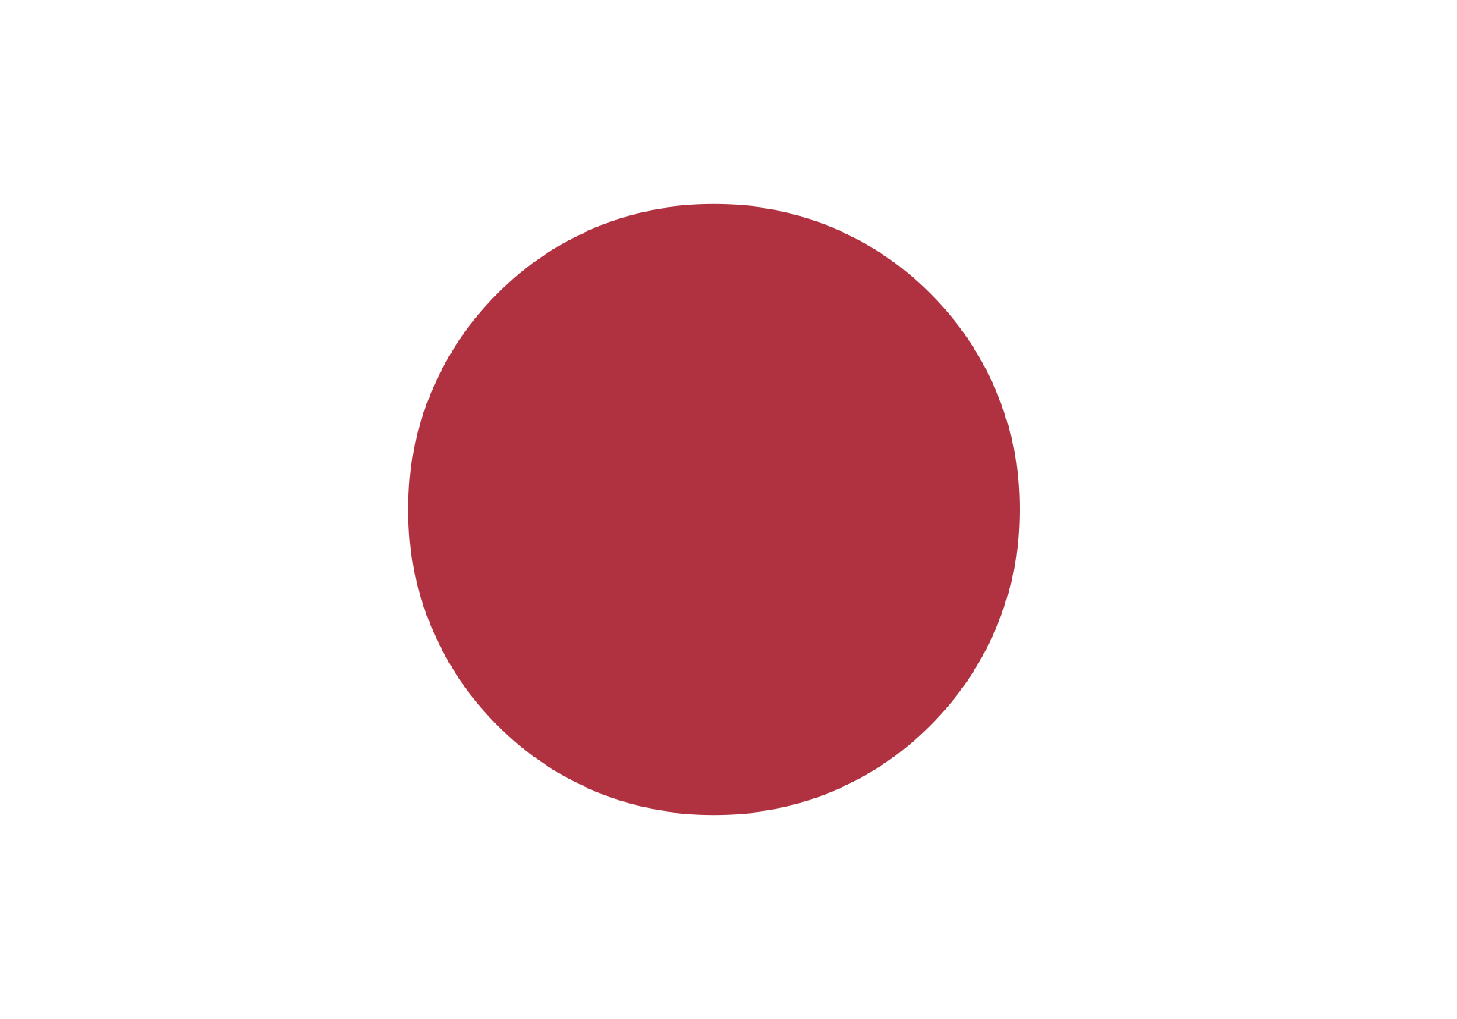
청·일 전쟁
교 전 국
청나라 | 일본
병 력
630,000 | 240,616
피해 규모
사망자 50,000명 | 사망자 12,000명
장소
만주와 한반도, 타이완, 황해 일대
결과
일본 제국 승리, 시모노세키 조약 체결

Slide 6

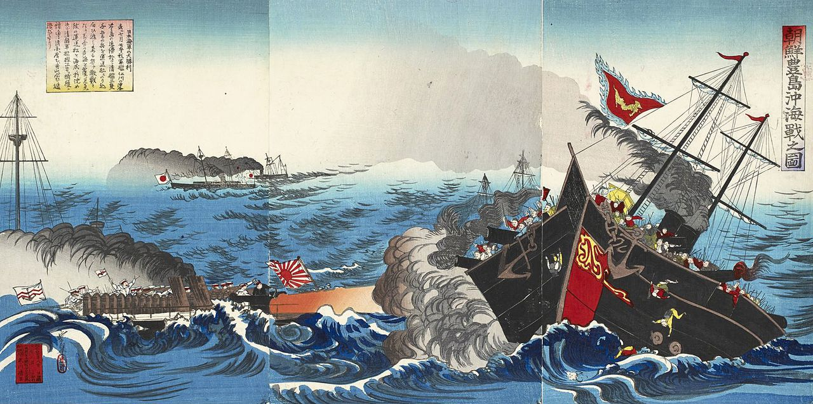
청·일 전쟁
갑신정변 실패 이후
청·일 전쟁 발발
중국 : 갑오년에 일어난 전쟁
- 갑오전쟁
일본 : 일청 전쟁
서양 : 제1차 중일 전쟁
▲ 일본 화가가 그린 청일전쟁 풍도해전도
(일본군에 의해 격침되는 청나라 함대)

Slide 7
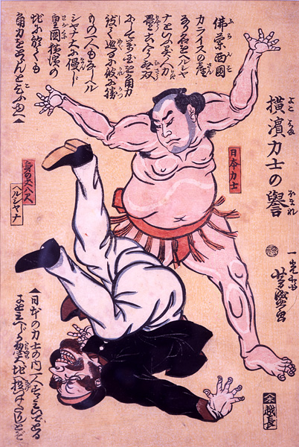
청·일 전쟁 시작
18세기, 서양 열강들의 해외진출
청나라, 일본 압박
청나라 : 아편전쟁 패배
- 1842년 8월 난징조약 체결
▲ 미군을 상대로 승리한
일본의 우월성을 보여주기 위한 그림
일본 : 1853년 3월 미일화친조약 체결,
1858년 미일수호통상조약 체결
존왕양이운동

Slide 8
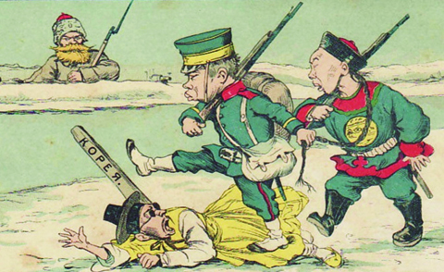
청·일 전쟁 시작
급속한 근대화 = 무사층의 불만
(불만을 돌리기 위한 대외진출)
청나라-아편전쟁 패배 이후 약체화
▲ 청일전쟁에 종군했던
프랑스 화가 조르주 비고가 그린 풍자화
(당시 조선의 상황을 잘 표현함)
정한론 대두 – 조선 침략 야욕 등장

Slide 9
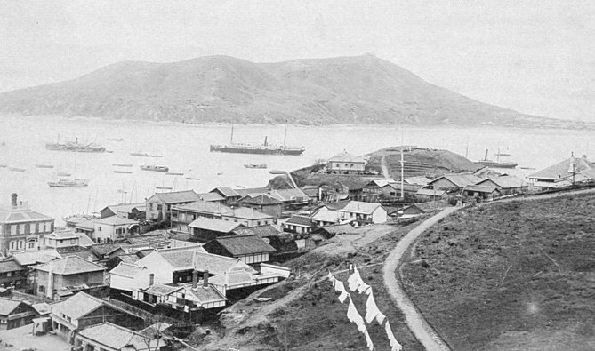

청·일 전쟁 시작
조선에서의 청·일 충돌
1894년 6월 1일,
동학농민군 전주성 점령.
조선 정부 - 청나라에 반란군 진압 요청
▲ 과거의 제물포
6월 8일,
조선, 청의 항의에도 불구
제물포-일본군대 상륙
6월 6일,
톈진조약-일본에 파병 알림

Slide 10
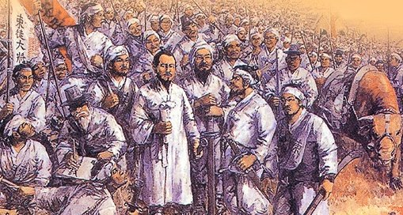

청·일 전쟁 시작
6월 11일,
1차 동학농민운동 종료 – 청,일본 철병 요구
6월 13일,
일본-조선에서 청 영향력 제거 기회 판단
6월 22일,
일본 추가병력 도착
▲ 동학농민운동을 그린 민족기록화
7월 3일,
일본, 철병 요구 거부-조선에 내정개혁안 제시

Slide 11
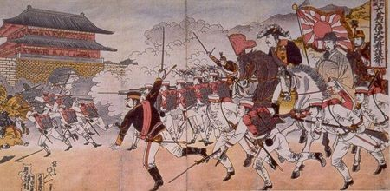
청·일 전쟁 시작
7월 7일,
청 주재 영국 대사 중재 결렬
7월 19일,
일본, 전 해군으로 이루어진
연합함대 구성
▲ 경복궁을 침입하는 일본군을 묘사한 우키요에
7월 23일,
일본군, 한양 진입
경복궁 점령, 친일 내각 구성

Slide 12
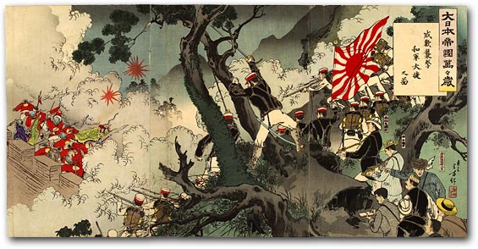
전쟁의 진행
알 수 없는 작성자 님의 이 사진에는 CC BY-SA-NC 라이선스가 적용됩니다.

Slide 13
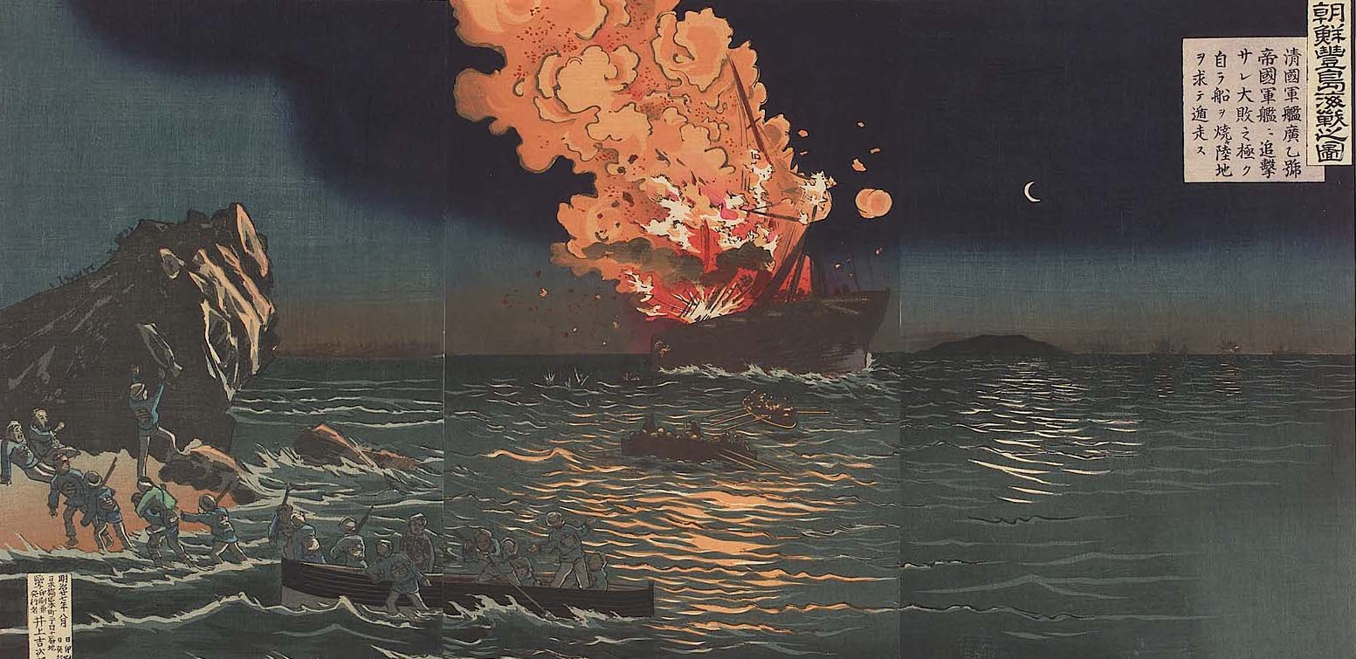
전쟁의 진행
1894년 7월 25일, 풍도 해전
성환과 평양 전투
▲ 1894년, 풍도해전, 판화
-1894년 7월 28일, 양측 군대 충돌, 청나라-평양으로 후퇴
-8월 1일, 청나라, 일본의 공식적 전쟁 선포
-8월 4일, 조선의 청나라 병력, 전부 평양으로 철수
-9월 15일, 일본군 평양 습격, 청나라 완패
-9월 16일, 일본군 평양 입성

Slide 14

전쟁의 진행
1894년 9월 17일, 황해 해전
-청나라 북양함대 VS 일본 함대
압록강 하구, 전투 발발
▲ 1894년, 황해해전, 판화
청나라 : 군함 10대 중 5척 침몰, 3척 파손, 사망 850명, 부상 500명
일본 : 4척 파손, 사망자 90명, 부상 200명
일본군 제해권 확보

Slide 15
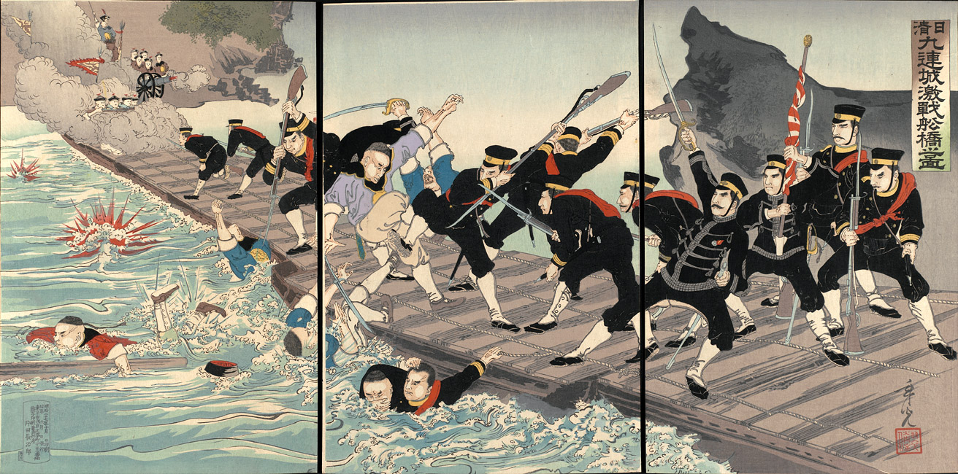
전쟁의 진행
1894년 10월 24일, 압록강 전투
(줄리엔창 전투, 구련성 전투)
▲ 신사이 도시미쓰, 압록강 배다리 횡단 우키요에
청군 : 16km 방어선, 100개의 보루, 북양 군벌 합세-총 병력 2만 3천명
일본 : 야마가타 아리토모 지휘, 일본군 1만명
10월 24일 밤, 일본군 압록강에 배다리 설치 후 도하
- 3시간 만에 청군 완패

Slide 16
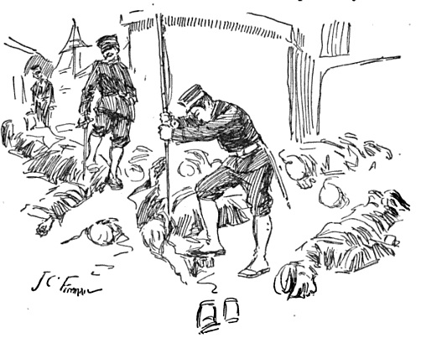
전쟁의 진행
1894년 11월 21일, 여순 함락
일본군의 여순 점령
여순 대학살
-1894년 11월 21일(2~3일간)
-뤼순 공략 당시, 시내 및 근교
-야마지 모토하루, 일본 제2군 1사단, 여순 시민 학살
-1000~20000명 학살, 단 36명만 남김
▲ 서방 신문에 소개된 일본군의 시체 난자 묘사

Slide 17
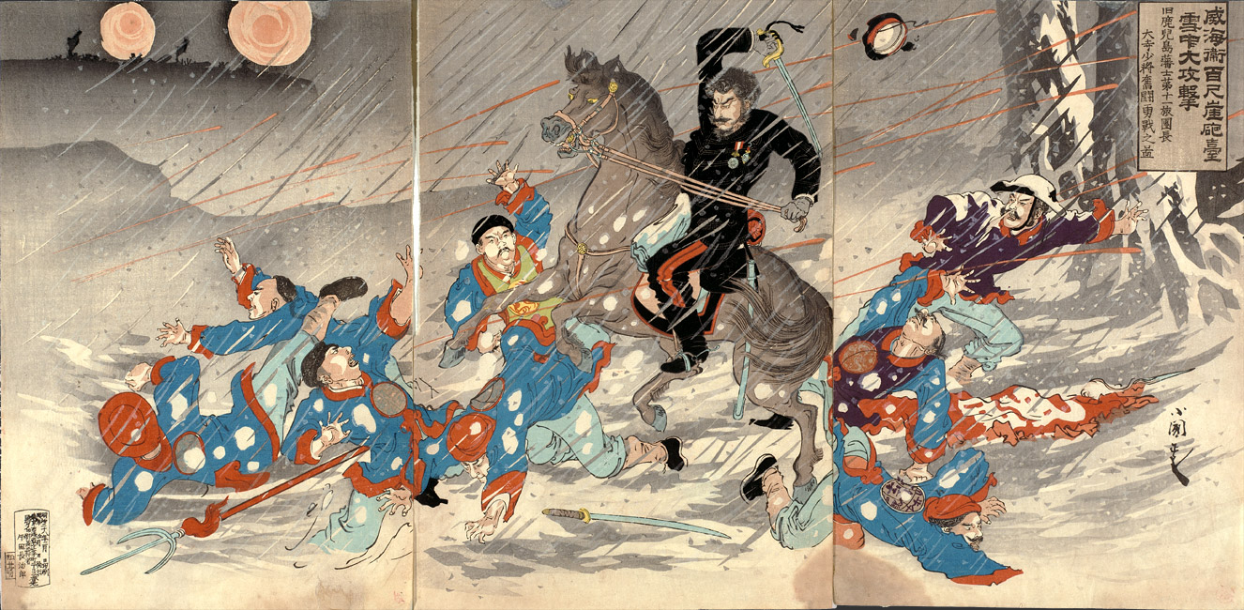
전쟁의 진행
1895년 1월 10일~2월 12일,
웨이하이 요새 함락
청·일 전쟁 후기
지상전 + 해전
▲ 웨이하이 전투 중 전사하는
오데라 야스즈미 소장을 묘사한 우키요에
일본군 23일간 포위 공격 후 승리

Slide 18
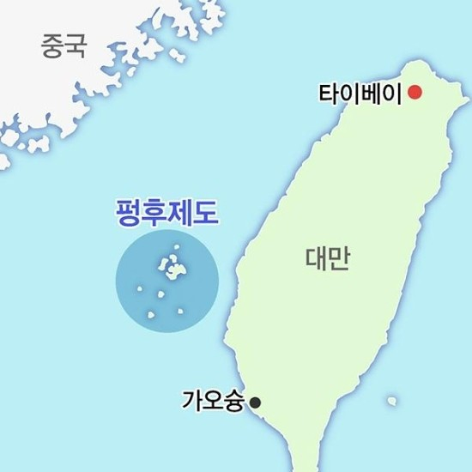
전쟁의 진행
1859년 3월 26일,
동중국해 점령
타이완 부근 펑후 제도 점령
타이완 상륙
사실상 일본의 영토로 변함
▲ 타이완 지도

Slide 19
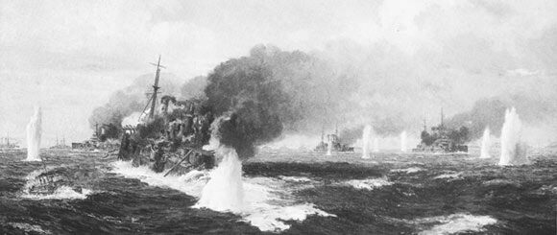
전쟁 이후
알 수 없는 작성자 님의 이 사진에는 CC BY-SA 라이선스가 적용됩니다.

Slide 20
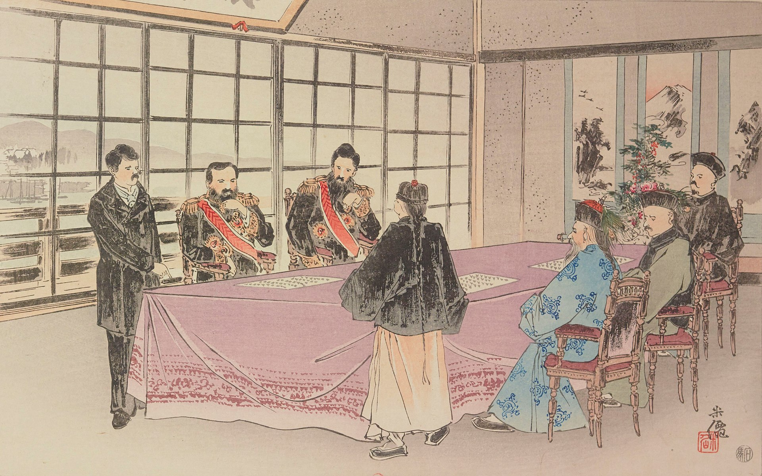

전쟁 이후
1895년 4월 17일,
시모노세키 조약 체결
(-청나라의 항복)
▲ 일본과 청국의 협정 조인식 장면
청나라
-조선이 자주독립국임을 확인
(조선에서의 일본 위치 확립)
-배상금 2억냥 일본에 지급
-랴오둥반도 · 타이완, 펑후제도 등 할양
(통상상의 특권 부여)

Slide 21
